Slide 1
工业评估 · Smart Campus Living Lab · 2026/27
主题 8.1 振动状态监测器
中期答辩
小组成员：成员 A ／ 成员 B ／ 成员 C ／ 成员 D
答辩日期：2026 年 11 月
Notes:
开场：各位老师好，我们是第八组，课题是主题 8.1 振动状态监测器。
本次汇报我组四人依次发言，分别介绍项目背景与需求、方案设计、实现进度、测试验证与下一步计划。

Slide 2
第一部分 · 成员 A
汇报分工
部分 | 内容 | 主讲
第一部分 | 项目背景与需求分析 | 成员 A
第二部分 | 方案设计与技术选型 | 成员 B
第三部分 | 实现进度（硬件/固件/服务端） | 成员 C
第四部分 | 测试验证、关键发现与下一步计划 | 成员 D
汇报顺序与时间分配
每人约 3 分钟，合计约 12 分钟，留 3 分钟答疑
每个部分由一个成员主讲，其余成员负责该部分的实验与资料准备
演示环节由成员 C 操作设备，成员 D 讲解数据
Notes:
说明分工：四个人各讲一部分，老师可以看到四人都参与了工作。

Slide 3
第一部分 · 成员 A
选题背景：为什么要做振动监测
旋转机械的常见故障
  · 风机、水泵、电机等设备，故障多由转子不平衡、轴承磨损、地脚松动引起
  · 这些故障在早期都会表现为振动特征的变化
传统做法的问题
  · 定期人工巡检：依赖经验，间隔期内故障可能突发
  · 事后维修：故障发生后才处理，停机损失大
状态监测的价值
  · 在故障早期发现征兆，把「事后维修」变为「预测性维护」
本课题的约束条件
预算 ≤ ¥150
零焊接（无焊接条件，全部选用已焊针模块）
只用公开可得的器件与免费软件
结果需可复现、可被 LICHPU 复制
实测结果：总支出 ¥119.50，结余 ¥30.50（19.7%）
Notes:
这一部分我讲背景：为什么做这件事、以及我们面对的三个约束——预算 150、不能焊接、要能被复制。最后我们实际花了 119.5 元。

Slide 4
第一部分 · 成员 A
需求规格：功能、非功能与验收标准
11 条
9 条
13 条
功能需求 FR
非功能需求 NFR
验收标准 AC
振动采集与特征提取、温度监测、本地存储、联网上报、实时显示、历史查询、三级报警、维修建议、参数配置、断网续传
成本 ≤ ¥150、零焊接、采样率 ≥ 1 kHz、无线上报、可用性、可维护性、数据不丢失、电气安全、可复制
每条均可量化验证：采样率误差 ≤ 0.5%、静止模长 1.000 ± 0.2 g、报警响应 ≤ 10 s、成本 ≤ ¥150
截至中期：13 条验收标准中，11 条已完全达成，2 条在收尾
已达成的关键指标：采样率误差 −0.03%（判据 ≤0.5%）、成本 ¥119.50（预算 ¥150）、报警响应 6 s（判据 ≤10 s）
Notes:
需求这一页讲三层：功能 11 条、非功能 9 条、验收 13 条。重点是验收标准全部可量化，这为后面的测试提供了依据。

Slide 5
第二部分 · 成员 B
系统架构：三层结构，判定在边缘完成
传感层
MPU6050（三轴加速度，I²C）＋ DS18B20（单总线温度）
边缘层
ESP32：1 kSPS 采样 → FFT → 带限 RMS → 基线自学习 → 迟滞判定 → SD 本地存储 → MQTT 上报
服务层
Node-RED：MQTT broker ＋ 仪表板（实时/趋势/历史）＋ SQLite 持久化
关键设计原则
所有特征提取与状态判定都在 ESP32 上完成，只上传特征值而不上传原始波形。这样带宽占用只有几十字节/条，断网时可本地缓存，采样与判定不受网络影响。
Notes:
架构分三层。最重要的一句话是：判定在边缘完成，不传原始波形。这既省带宽，也让系统在断网时仍能工作。

Slide 6
第二部分 · 成员 B
关键选型：每个决策都有对比与理由
决策点 | 备选方案 | 本方案选择 | 主要理由
振动传感器 | 压电式 / ADXL345 / MPU6050 | MPU6050 | 成本低、I²C 简单、有已焊针版本
温度传感器 | NTC / 热电偶 / DS18B20 | DS18B20 | 数字输出免标定、单总线、防水探头
计算位置 | 云端处理 / 边缘处理 | 边缘处理 | 带宽、延迟、离线可用、隐私
上报协议 | HTTP / MQTT | MQTT | 轻量、QoS、发布订阅
数据存储 | 云数据库 / SQLite / SD 卡 | SQLite ＋ SD 卡 | SQLite 零配置、SD 卡保证断电不丢
选型的共同原则：在满足需求前提下优先选「零焊接、低门槛、易复现」的方案，以保证被 LICHPU 复制时不需要专业设备。
Notes:
这一页是技术设计的核心——不是「我们选了什么」，而是「为什么选它、为什么不选别的」。老师看的就是这个权衡过程。

Slide 7
第二部分 · 成员 B
信号处理设计：采样参数是如何定下来的
采样参数推导
关注频段 10~260 Hz → 按 Nyquist 取 fs = 1 kHz（4 倍余量）
N = 1024 → 频率分辨率 Δf = fs/N = 0.977 Hz
帧长 1.024 s，兼顾实时性与分辨率
量程 ±4 g（8192 LSB/g），兼顾分辨率与不平衡工况峰值
为什么必须「带限」计算 RMS
全带 RMS 会把桌面晃动、手持抖动（<10 Hz）算进去
实测对比：全带 0.05 g vs 带限 0.005 g，相差 10 倍
做法：由单边幅度谱按 Parseval 定理求 Σ A²/2
状态判定策略
基线自学习：开机采 15 帧，得 μ、σ
阈值：注意 = μ+3σ，报警 = μ+6σ
迟滞：升级需连续 3 帧确认，降级需 5 帧
基线下限保护：μ < 0.010 g 时拒绝该基线
为什么用自学习而不是固定阈值
同一台设备在不同安装状态下的振动水平可差 3 倍以上，固定阈值必然误报或漏报。
Notes:
这一页讲两个「为什么」：为什么 1 kHz / 1024 点，为什么 RMS 必须带限。带限那条是我们实测出来的——全带算出来的 RMS 是带限的 10 倍。

Slide 8
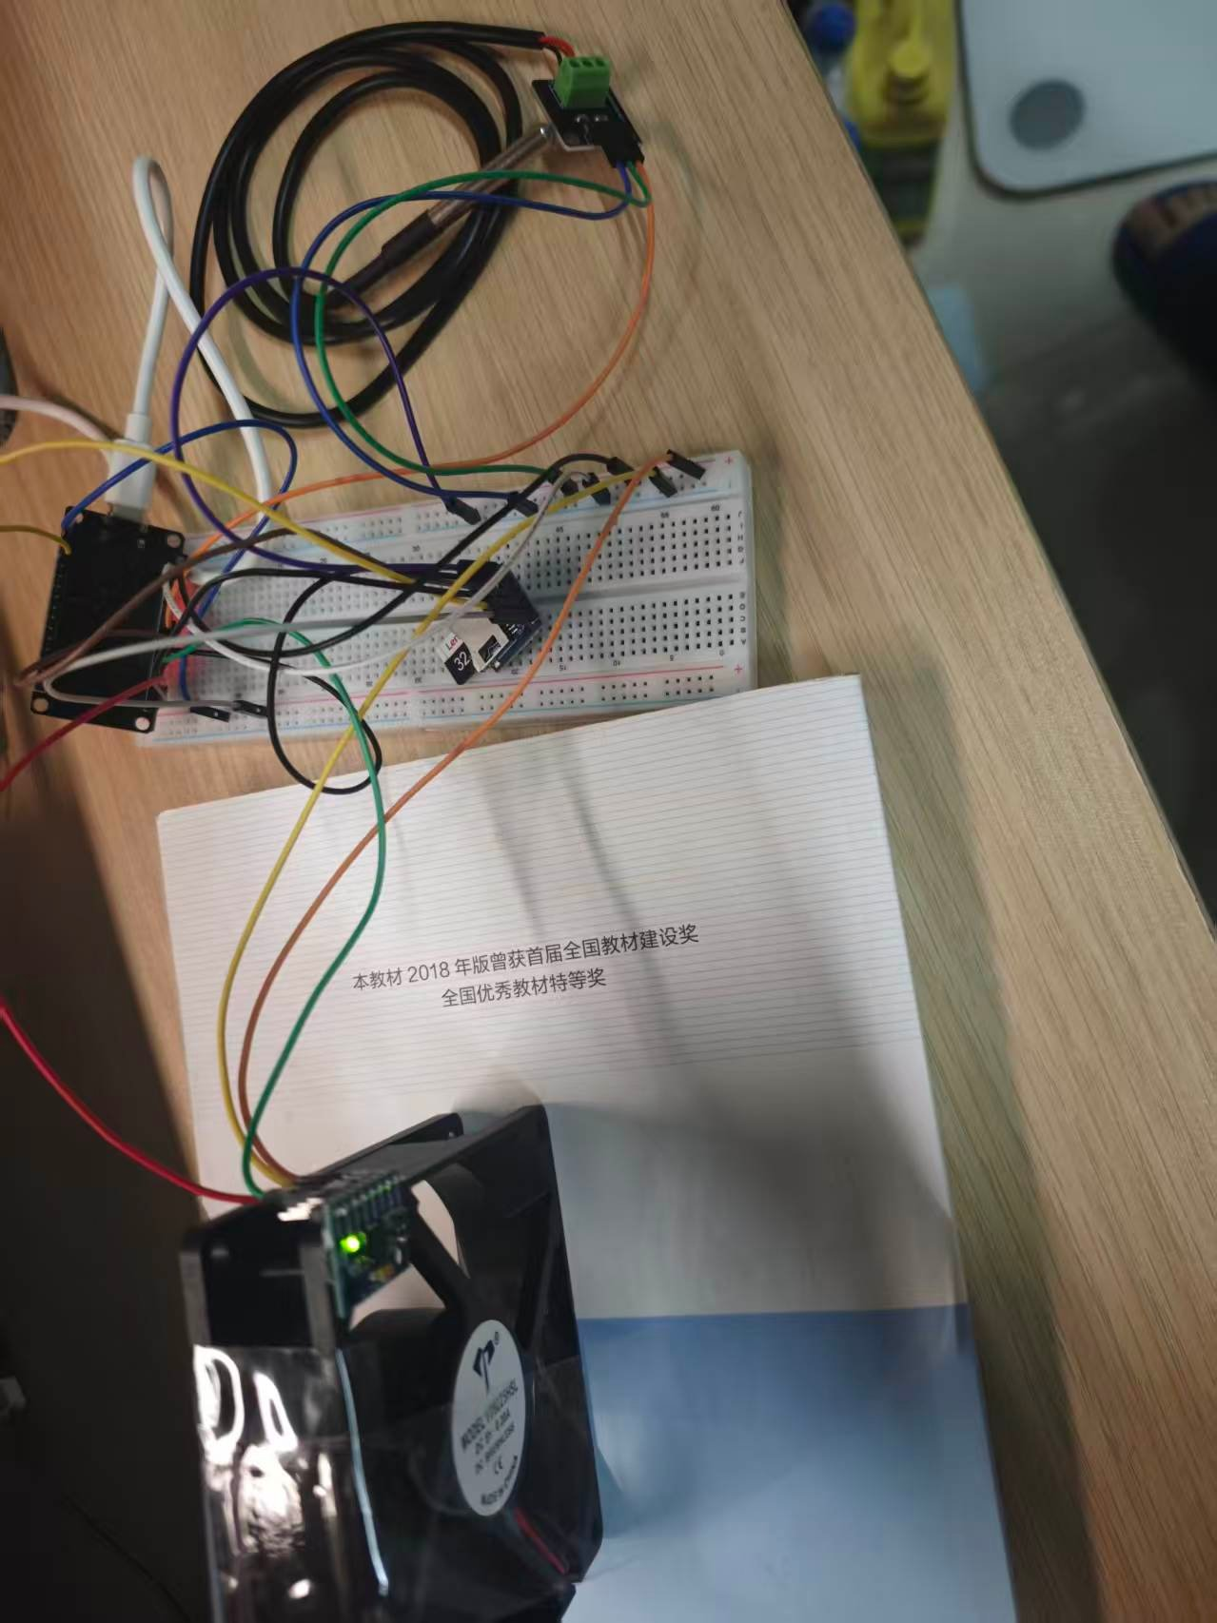
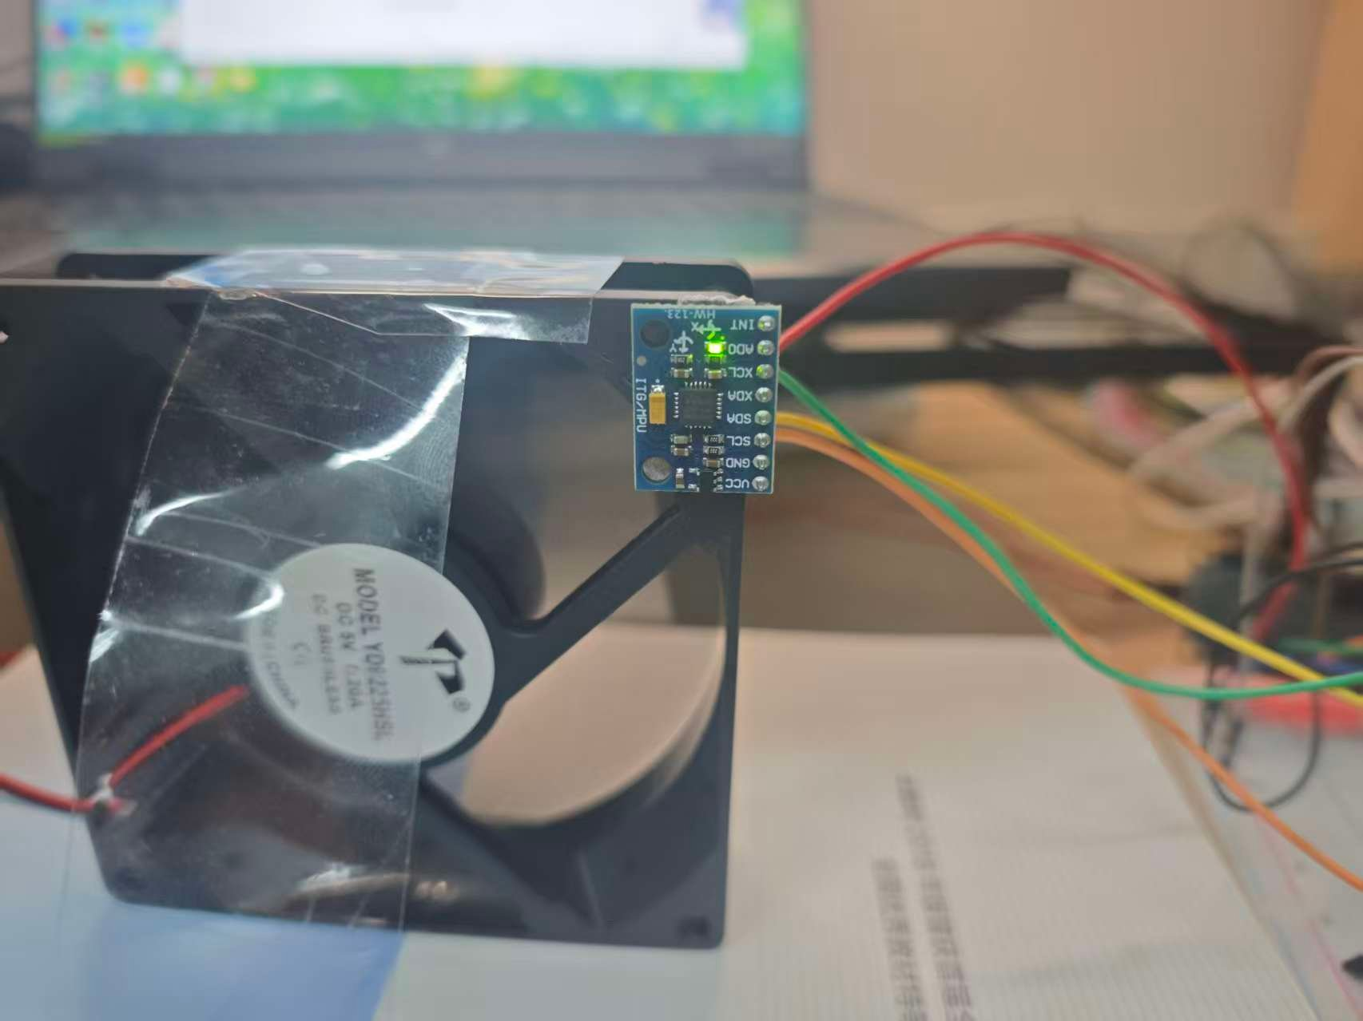
第三部分 · 成员 C
硬件实现：零焊接的完整样机
左图：整体装置（风扇＋传感器＋主控＋面包板）
右图：振动传感器安装（胶带刚性固定于风扇外框）
全部模块选用已焊针版本，用面包板与杜邦线连接，全程无焊接——满足「零焊接」这一硬性约束。
Notes:
硬件这页看两张照片：左边是整个系统，右边是传感器怎么固定在风扇上。强调零焊接——所有模块买来就是焊好排针的。

Slide 9
第三部分 · 成员 C
固件演进：11 个程序，逐个模块验证后再集成
序号 | 固件 | 验证内容
01–04 | 点灯 / 扫 Wi-Fi / 连 Wi-Fi / 发 MQTT | 工具链与网络链路
05–06 | I²C 总线扫描 / MPU6050 自检 | 传感器是否存在、是否原厂
07 | 1 kHz 采样 + FFT | 采样率精度、噪声底
08 | 台架测量（三轴选轴 + 带限 RMS） | 能否测出风扇转频
09 | 完整节点（双传感 + SD + 上报） | 系统集成
10–11 | DS18B20 测试 / SD 卡诊断 | 新增模块单独验证
工程方法：每接入一个新模块，先写单独的测试程序确认硬件可用，再并入主固件。
这样出问题时能立刻定位是「新模块坏了」还是「集成引入的 bug」。
Notes:
固件我们写了 11 个，不是一次写成的。每个新模块先单独验证再集成——这是我们的工程习惯，也确实帮我们快速定位过几次问题。

Slide 10
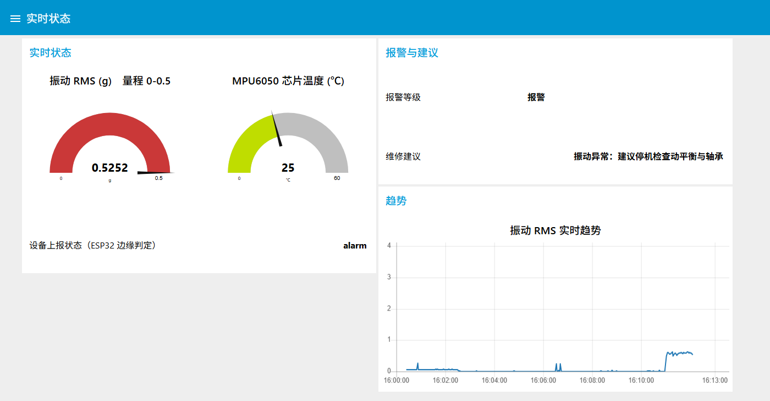
第三部分 · 成员 C
服务端与仪表板：现场报警实际效果
仪表板实现的功能
实时：振动 RMS、被测体表面温度
三级状态：正常 / 注意 / 报警
维修建议：按状态给出处理建议
趋势：最近 1 小时 RMS 曲线
历史：SQLite 查询与曲线
截图说明
左图为加 0.35 g 配重后的真实报警状态：仪表盘变红、等级显示「报警」、建议「停机检查动平衡与轴承」，右侧趋势图记录了 RMS 由 0.06 陡升至 0.6 的阶跃。
Notes:
这张截图是真实报警时的界面。趋势图上那个台阶就是加配重的瞬间，这是最有说服力的一张图。

Slide 11
第三部分 · 成员 C
进度对照：主体功能已提前完成
阶段 | 原计划 | 实际状态 | 说明
需求与方案 | 第 2–3 周 | 已完成 | 提案 17 页、实施方案 25 页
硬件搭建 | 第 4–5 周 | 已完成 | 三模块全部接入，零焊接
固件开发 | 第 6–8 周 | 已完成 | 11 个固件，含 FFT、判定、存储
系统集成 | 第 9–10 周 | 已完成 | MQTT 全链路 + 仪表板 + 数据库
测试与实验 | 第 11 周 | 已完成主要部分 | 不平衡三级、堵塞三级、温度标定
报告与答辩 | 第 12 周 | 进行中 | 报告大纲已完成，正文撰写中
整体进度约提前 2 周：系统已可完整运行并演示，剩余工作集中在报告与细节打磨。
Notes:
进度方面可以说得自信一点：六项里五项已完成，报告在写。系统现在就能现场演示。

Slide 12
第四部分 · 成员 D
测试一：两路传感器的标定与验证
通道 | 项目 | 方法 | 结果 | 判据
振动 | 器件真伪 | 读 WHO_AM_I 原始寄存器 | 0x68（原厂） | = 0x68
振动 | 重力模长 | 静止读取三轴合成 | 0.991 ~ 1.002 g | 1.000 ± 0.2 g
振动 | 噪声底 | 1024 点 × 多帧，带限 RMS | 0.0053 g | —
振动 | 采样率 | 实测帧时长反算 | 999.7 Hz（−0.03%） | 误差 ≤ 0.5%
温度 | 稳定性 | 静置 90 s | 噪声 < 1 LSB | —
温度 | 响应性 | 手指捏住探头 30 s | +3.25 ℃，τ ≈ 25–30 s | 明显响应
温度 | 恢复性 | 松手 100 s | −4.50 ℃，无迟滞 | 可逆
两条实测结论
① 采样率误差 −0.03%，比判据要求好 16 倍 —— 表明 micros() 定时与 I²C 时序可靠
② 温度时间常数 τ ≈ 30 s，意味着温度报警必须设分钟级确认延时，否则手碰一下就会误报
Notes:
这是第一个测试：传感器准不准。振动有四项，温度有三项，都给了具体数字和判据。

Slide 13
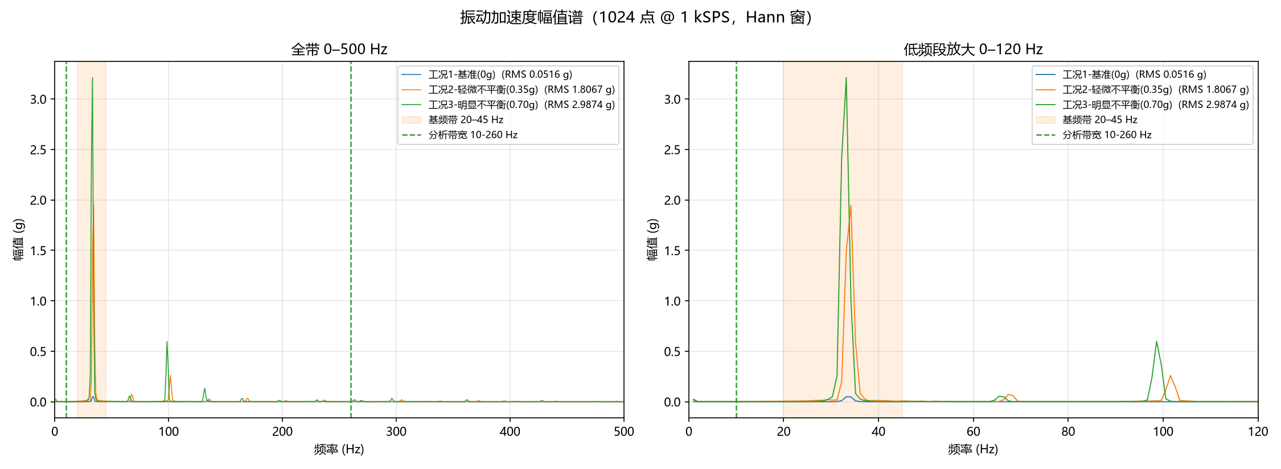
第四部分 · 成员 D
测试二：转子不平衡工况（三级）
配重 | 带内 RMS | 1× 峰值
0 g | 0.0574 g | 0.0292 g
0.35 g | 1.4723 g | 1.6605 g
0.70 g | 2.6816 g | 2.8015 g
关键结论
0.35 g（转子质量 0.4%）使 RMS 上升 25.7 倍
谐波系列（1×/3×/4×/7×）同步抬升，是不平衡的典型谱特征
由 232 Hz 叶片通过频率反推叶片数为 7，与实物一致
左：三工况频谱对比（蓝=正常，橙=0.35 g，绿=0.70 g）
Notes:
不平衡实验：加蓝丁胶配重，从 0 到 0.35 到 0.70 克。图上能看到 1× 处峰值一路抬高，而且谐波同步抬升——这是不平衡的指纹。

Slide 14
第四部分 · 成员 D
测试三：风道堵塞工况 —— 双通道的价值
工况 | 温度 | 振动 RMS | 1× 峰值 | 转频
正常 | 24.05 ℃ | 0.0867 g | 0.0773 g | 34.5 Hz
遮挡 50% | 24.67 ℃（+0.62） | 0.0589 g（−32%） | 0.0487 g | 34.2 Hz
遮挡 80% | 24.85 ℃（+0.80） | 0.0605 g（−30%） | 0.0242 g（−69%） | 31.5 Hz
单调性检验
温度：单调上升 ✔
1× 峰值：单调下降 ✔
转频：单调下降 ✔
振动 RMS：非单调 ✘（50% 与 80% 几乎相同）
两类故障的特征方向相反
转子不平衡：温度不变、振动 ↑↑（20~65 倍）
风道堵塞：温度 ↑、1× ↓、转频 ↓、振动 ↓ 32%
如果只有振动传感器，堵塞会让振动下降 32%，系统会误判为「设备状态改善」，故障被完全掩盖。
Notes:
这页是我们最想讲的一点：两类故障的特征是反的。只装振动传感器的话，堵塞会让振动变小，系统反而以为变好了。这就是为什么要两路传感器。

Slide 15
第四部分 · 成员 D
关键发现与局限：一次误判带来的经验
发现：支撑刚度的影响达 3.7 倍
同一台风扇、同一转速，振动 RMS 出现 0.055 g 与 0.207 g 两种水平
第一次判断错误：按压传感器使 RMS 下降 57%，误判为「传感器胶松了」；重新粘贴后反而升到 0.207 g
原因：按压传感器时同时给整个结构加了阻尼，两个变量混淆
第二次判断正确：改为按压风扇底座，RMS 降到 0.0556 g，与历史稳定值一致 → 是风扇整体在跳动
判别指标：1× 峰值 / 带内 RMS
固定良好 ≈ 1.0；风扇晃动 = 0.36
当前局限（如实记录）
单一测点、单轴分析（三轴取最强）
无转速传感器，转频靠频谱推断
演示用小型风机对配重过于敏感，与工业机组可比性有限
这个发现的意义
传感器无法区分「设备自身结构振动」与「设备整体刚体运动」，工业标准要求振动测量必须相对于刚性基础，原因即在此。
Notes:
这页讲我们踩过的一个坑。我们先怀疑是传感器胶松了，重新贴没用；后来改成按风扇底座才找到真因。教训是：按压传感器会同时改变两个变量。

Slide 16
第四部分 · 成员 D
下一步计划
时间 | 任务 | 交付物
本周 | 完成报告初稿（10 章，约 30 页） | 报告初稿
下周上半周 | 补台账测试记录、整理图表 | 受控文档台账
下周下半周 | 报告定稿、答辩 PPT 与演示彩排 | 终稿 + 演示脚本
答辩前 | 现场演示彩排：正常 → 加配重 → 报警 → 历史查询 | 可运行样机
后续（若继续） | 复合判据写入固件、多测点组网、误报率统计 | —
现场演示方案（答辩当天）
① 打开仪表板显示「正常」→ ② 现场加 0.35 g 配重 → ③ 约 6 秒后仪表盘变红、显示「报警」与维修建议 → ④ 切到历史页展示 SQLite 记录 → ⑤ 说明断网补发与 SD 本地存储
Notes:
最后讲计划：本周写报告，下周定稿和彩排。答辩当天我们会做现场演示，五步走，约 2 分钟。

Slide 17
汇报完毕，谢谢各位老师
欢迎提问与批评
项目仓库：github.com/Zichuan-ALT/vibration-monitor
代码、实验记录、原始数据与证据照片均已归档，可现场查阅
Notes:
结束。如果老师问细节，仓库里都有，可以现场打开看。

